Slide 1


Slide 2
BÀI 15:
ỨNG DỤNG CÔNG NGHỆ SINH HỌC TRONG SẢN XUẤT VACXIN PHÒNG, TRỊ BỆNH CHO VẬT NUÔI

Slide 3
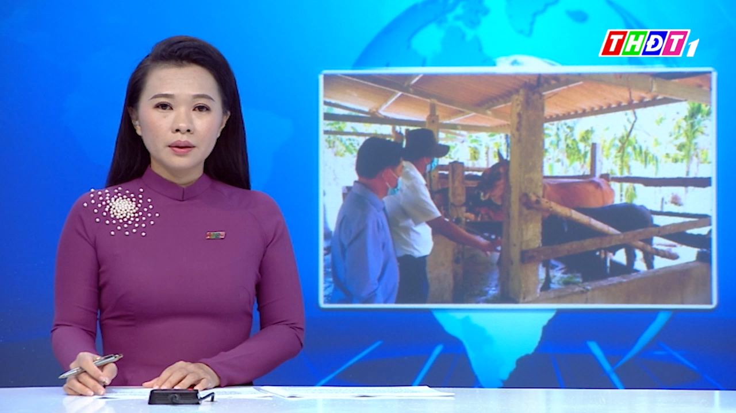
A.Khởi động
Em có suy nghĩ gì sau khi xem đoạn video trên?

Slide 4
I. Ứng dụng CNSH trong sản xuất Vacxin phòng bệnh cho vật nuôi.
1. Ứng dụng CNSH trong sản xuất Vacxin DNA tái tổ hợp.
- Vacxin DNA tái tổ hợp là dạng vacxin được sản xuất bằng cách sử dụng các gen mã hóa kháng nguyên thiết yếu của vsv gây bệnh để tổng hợp ra các phân tử DNA tái tổ hợp có khả năng kích thích cơ thể vật nuôi chống lại chính xác các vsv gây bệnh đó.
Kể tên một số loại Vacxin để phòng bệnh cho vật nuôi mà em biết
Nghiên cứu SGK và cho biết Vacxin DNA là gì

Slide 5
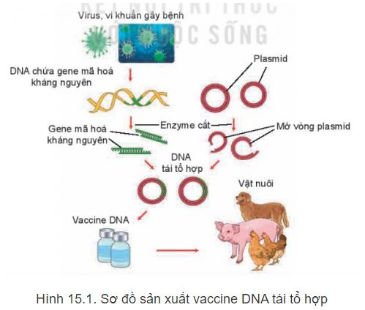
Quan sát hình ảnh sau và cho biết quy trình sản xuất Vacxin DNA tái tổ hợp

Slide 6
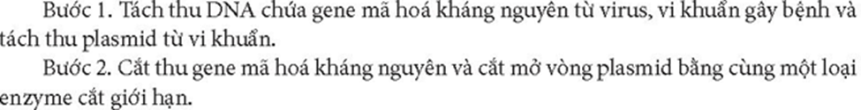
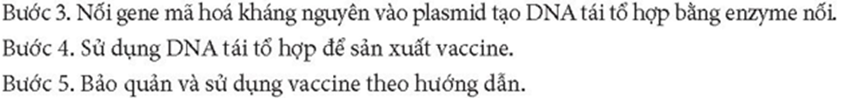
Quy trình sản xuất Vacxin DNA tái tổ hợp

Slide 7
2.Ưu điểm của Vacxin DNA tái tổ hợp
-Có độ an toàn cao
-Kích hoạt tất cả các thành phần của hệ thống miễn dịch để bảo vệ cơ thể vật nuôi tốt hơn
-Quy trình sản xuất vacxin DNA tái tổ hợp ít tốn kém và đơn giản hơn, có thể sản xuất trên quy mô lớn
-Có thể tổng hợp các đoạn DNA nhân tạo bằng cách sử dụng một quy trình hóa học .Nhờ đó , quy trình tạo vacxin sẽ nhanh hơn, đáp ứng với sự xuất hiện của biến thể hoặc virus mới
Nghiên cứu SGK và cho biết các ưu điểm của vacxin DNA tái tổ hợp?

Slide 8
Thảo luận và cho biết tại sao vacxin DNA tái tổ hợp có những ưu điểm trên mà không thay thế hoàn toàn vacxin truyền thống?

Slide 9

II. Ứng dụng CNSH trong phát hiện sớm virut gây bệnh ở vật nuôi.
Vì sao phải phát hiện sớm virut gây bệnh ở vật nuôi?

Slide 10
-Nghiên cứu nội dung mục II, kết hợp với quan sát Hình 15.2 trong SGK, thảo luận với các bạn để nêu các bước phát hiện sớm virus gây bệnh ở vật nuôi nhờ ứng dụng công nghệ sinh học:
Bước 1. Thu mẫu bệnh phẩm (từ vật nuôi nghi bị nhiễm bệnh).
Bước 2. Tách chiết RNA tổng số từ mẫu bệnh phẩm (gồm RNA của vật nuôi và RNA của virus gầy bệnh nếu có).
Bước 3. Tổng hợp cDNA (Sử dụng RNA tổng số làm khuôn để tổng hợp cDNA nhờ quá trình phiên mã ngược).
Bước 4. Khuếch đại cDNA bằng phản ứng PCR với cặp mồi đặc hiệu.
Bước 5. Điện di kiểm tra sản phẩm PCR để xác định sự có mặt hay không của virus gầy bệnh.

Slide 11
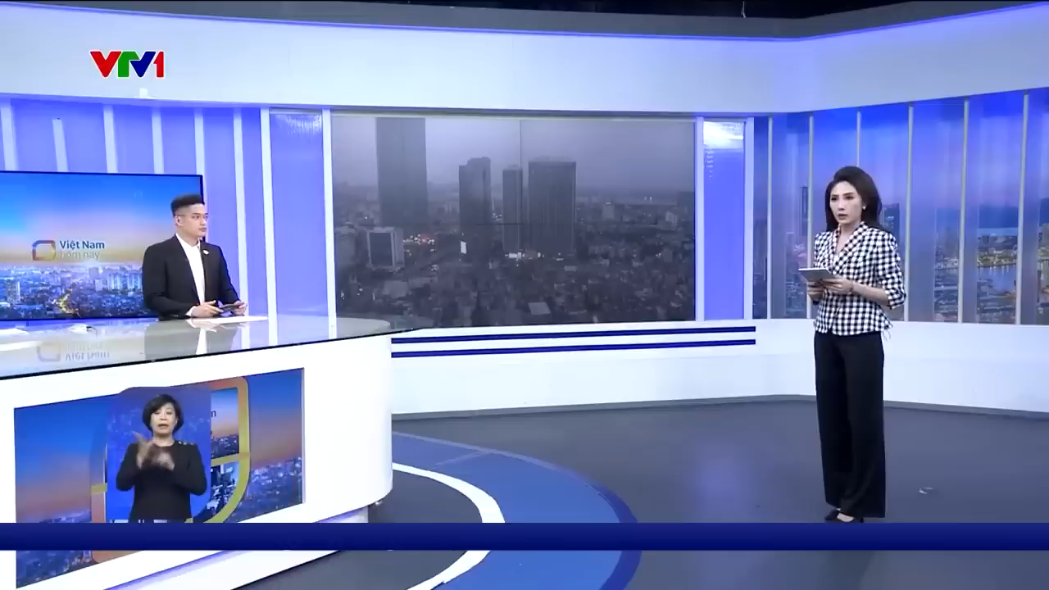

Slide 12
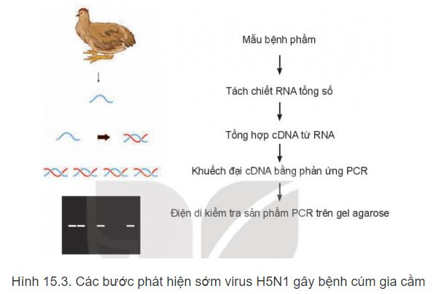
Quan sát hình sau và mô tả quá trình phát hiện sớm virus H5N1 gây bệnh cúm ở gia cầm

Slide 13
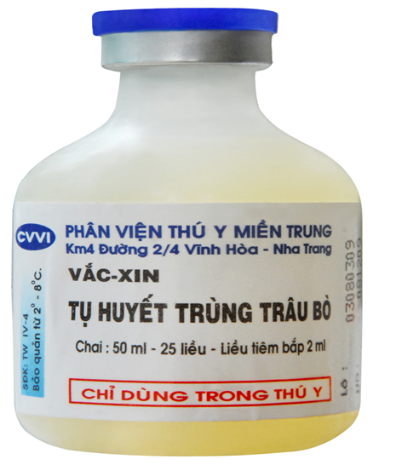
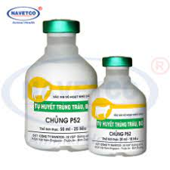
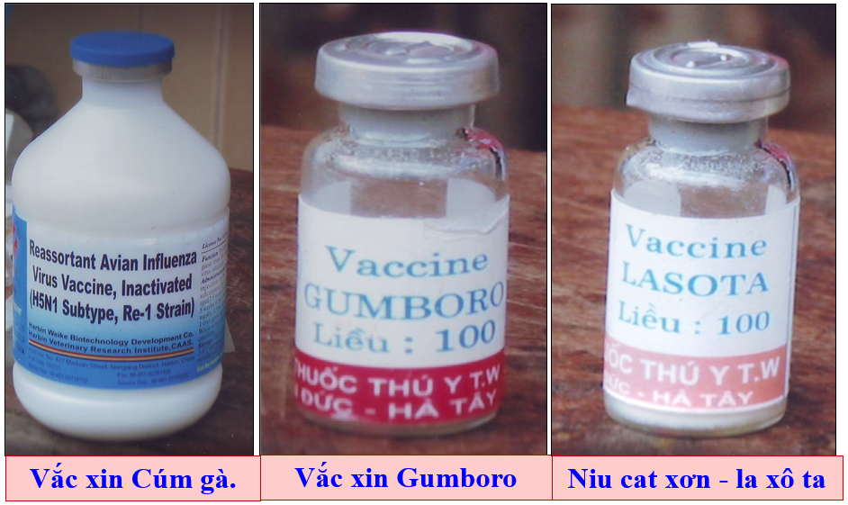
III.Vận dụng
Tìm hiểu các loại vacxin đang được sử dụng trong phòng và trị bệnh cho vật nuôi ở gia định và địa phương.

Slide 14
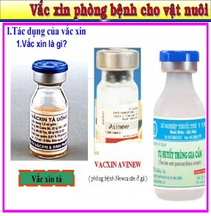
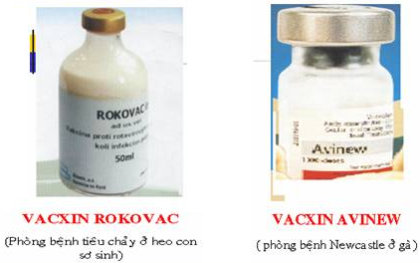

Slide 15


